Slide 3
Objetivos
Diseño de las obras que permitan estabilizar la costa de La Libertad que esta afectada por la erosión, para desarrollar el nuevo Malecón de la ciudad.
Generar alternativas que permitan recuperar, en cierto grado, la playa de La Libertad.

Slide 4
Antecedentes
Convenio ESPOL – M.I. Municipalidad de la Libertad. Año 2000.
Varios estudios previos de Ingeniería para proteger el Malecón, que no fueron ejecutadas.
Regeneración urbana planteada por la administración municipal del Ing. Patricio Cisneros

Slide 5
Localización general del área de estudio

Slide 6
El problema erosivo
Se inició a principios de los años 70
Causas: Muro de contención
Extracción de arena de la playa
Construcción del Muelle
Posibles asentamientos
Razón de la erosión
1.5 m/año frente al Malecón
2.5 m/año en el sector de La Carioca

Slide 7
Condiciones Oceánograficas
Corrientes
Mareas y nivel medio del mar
Olas
Vientos
Batimetria
Transporte de sedimentos

Slide 8
Corrientes superficiales determinadas por el método lagrangiano durante las mareas de sicigia.

Slide 9
Distribución de la probabilidad de excedencia de las alturas significativas en Monteverde y La Libertad. Método Draper

Slide 10
Diagrama de refracción para una ola proveniente de 330 ° y un periodo de 21 segundos en La Libertad.

Slide 11
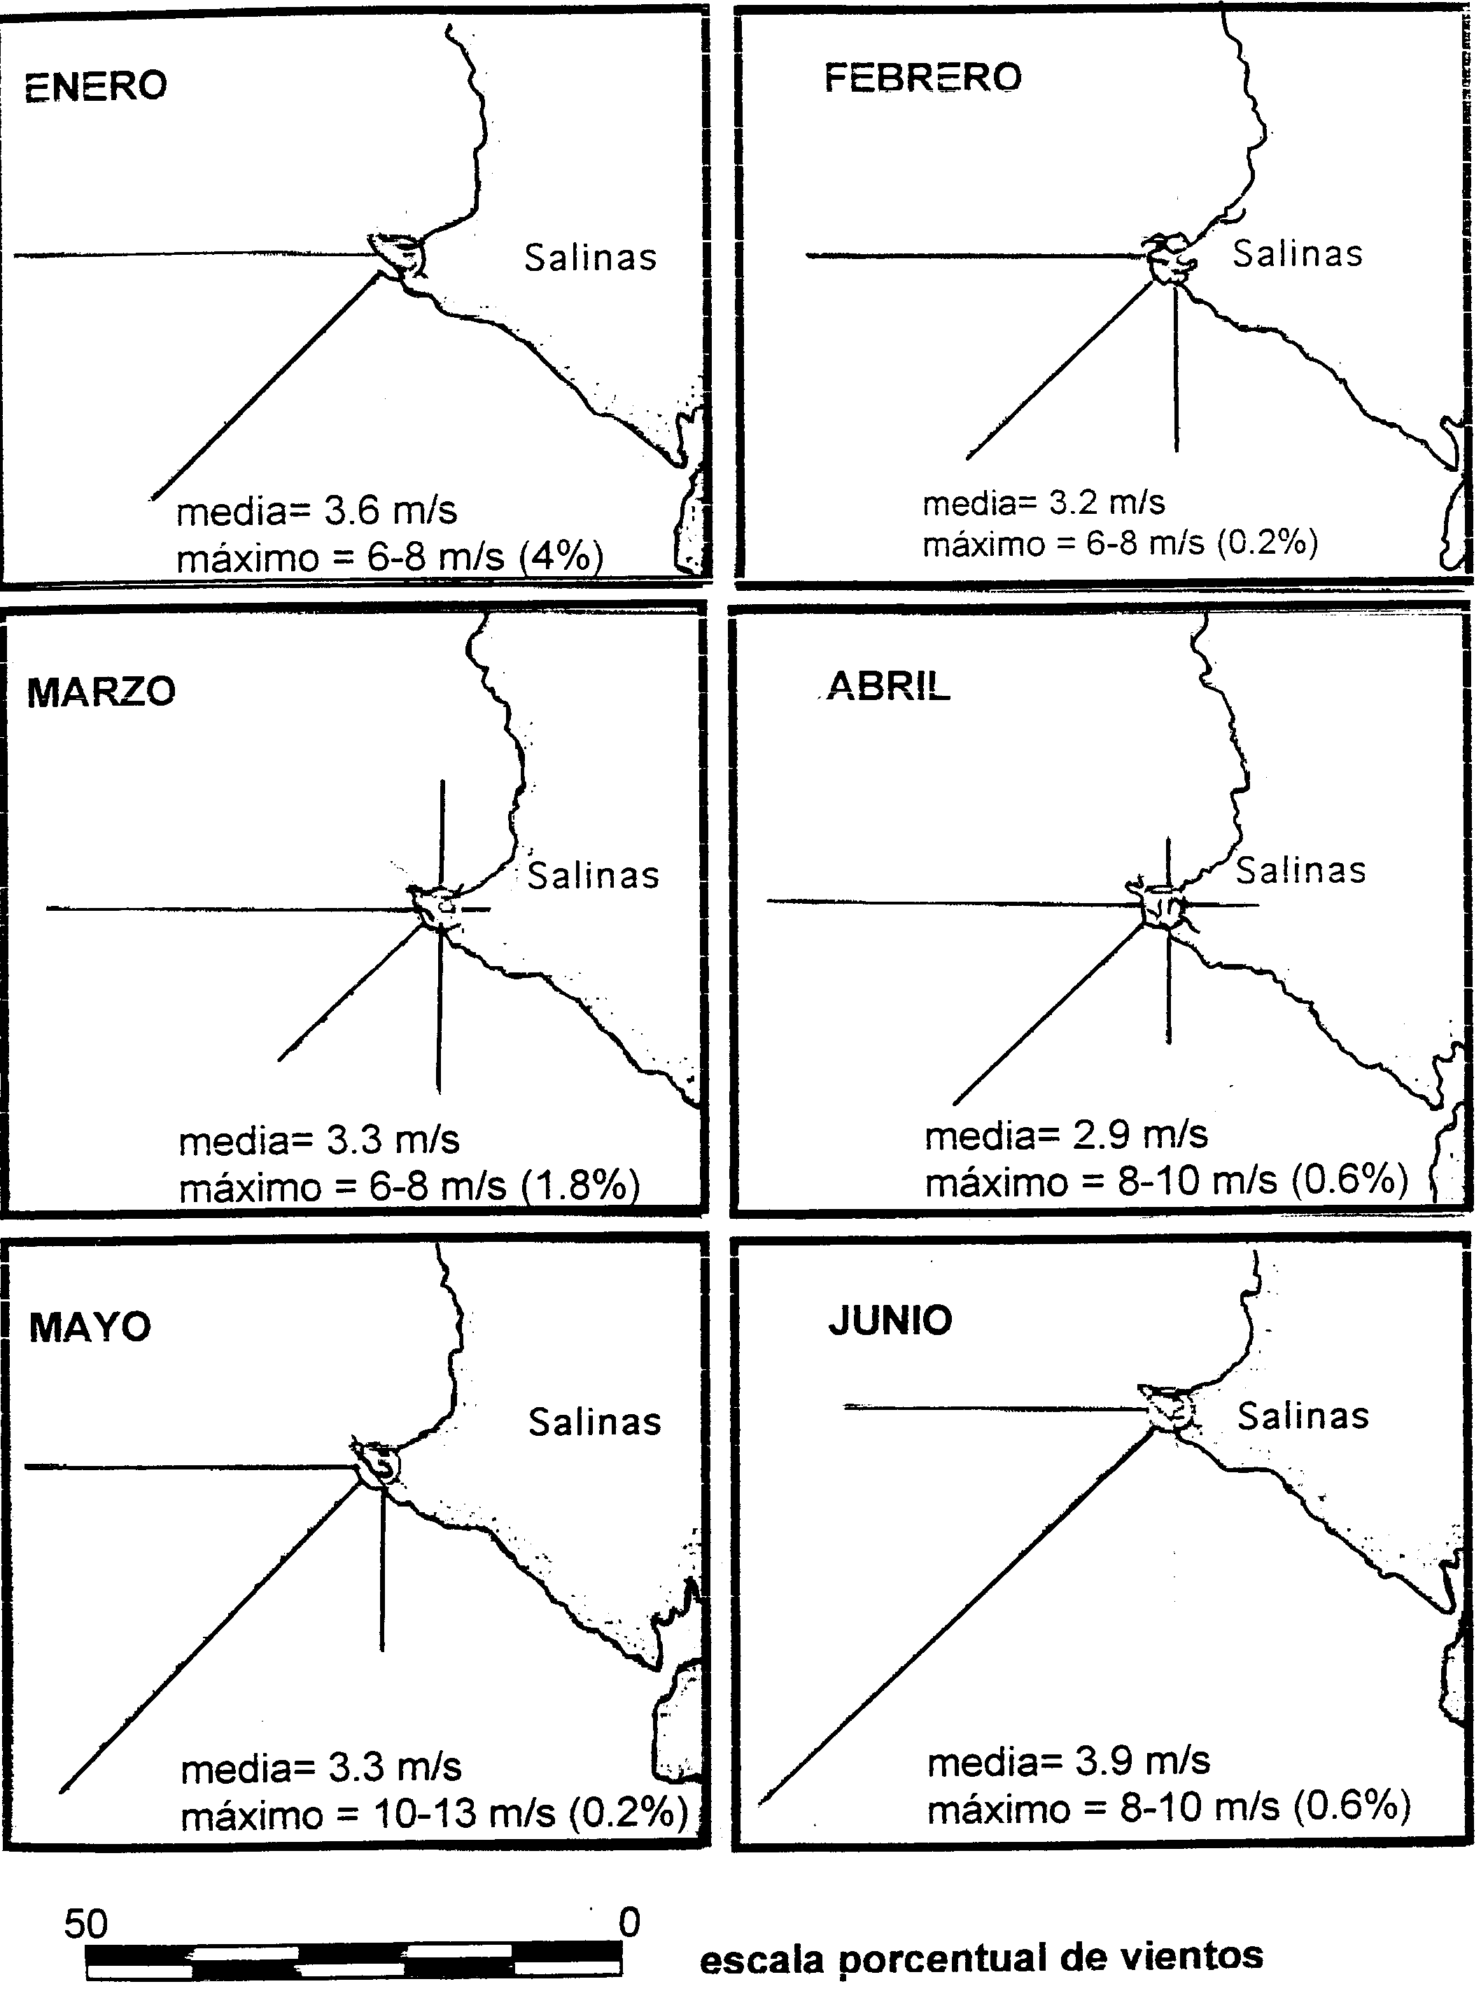
Distribución de los vientos de Enero a Junio para el periodo 1945- 1977.
Fuente: ATLAS METEOROLÓGICO DE INOCAR

Slide 12
Transporte Litoral
Condición Normal: 15.000 m³
(97.8 % del tiempo)
Condición de Marejadas
(2.2 % del tiempo) : 35.000 m³
Total Anual : 50.000 m³

Slide 13
Batimetria del área del proyecto referida al MLWS

